Slide 1
ЖИВОПИСЬ
Подготовил:
Ученик 9б класса Слабков Руслан
Проверила:
Корнеева Л.М.

Slide 2
Художники передвижники
В число передвижников входили Василий Перов, Алексей Саврасов, Иван Шишкин, Илья Репин, Николай Ге, Василий Поленов, Виктор и Аполлинарий Васнецовы, Василий Суриков, Архип Куинджи, Исаак Левитан, Владимир и Константин Маковские, Валентин Серов и, конечно, Иван Крамской, предводитель движения.
Первой своеобразной акцией передвижников стал сорванный конкурс, посвященный столетию Императорской академии художеств: ее лучшие выпускники не стали писать заданный мифологический сюжет и, получив отказ в свободной теме, удалились из аудитории. Впоследствии бунтари организовали первое в России творческое объединение «Артель художников», которая в 1870 году превратилась в «Товарищество передвижных художественных выставок», вдохновлявшееся идеей народничества.

Slide 3
Архип Иванович Куинджи
Архип Куинджи родился в Мариуполе в семье сапожника. Точный год рождения до сих пор не удалось установить, поскольку в разных документах художника указаны разные даты: от 1840 до 1843 года. В наши дни исследователи чаще склоняются к 1842-му. Именно он указан в самом раннем документе, который выдала Мариупольская городская управа. Мальчик рано лишился родителей, его воспитывали дядя и тетя по отцовской линии. Куинджи обучался греческой грамматике у учителя-грека, позже посещал занятия в городском училище. Его товарищи вспоминали, что учился Куинджи плохо, но с юных лет любил рисовать. Он рисовал везде: на обрывках бумаги, заборах и стенах.
Семья была бедна, поэтому мальчику с детства приходилось много работать. Он то пас гусей, то служил у подрядчика, то подрабатывал у торговца хлебом. Именно хлеботорговец посоветовал Архипу Куинджи поехать в Крым и поступить в ученики к Ивану Айвазовскому. Юноша дошел в Феодосию пешком и пробыл там все лето. Однако Айвазовский так и не оценил талант ученика — поручал ему лишь красить забор и толочь краски.

Slide 4
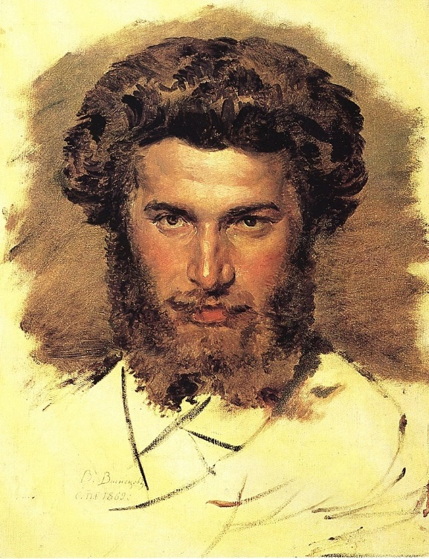

Slide 5
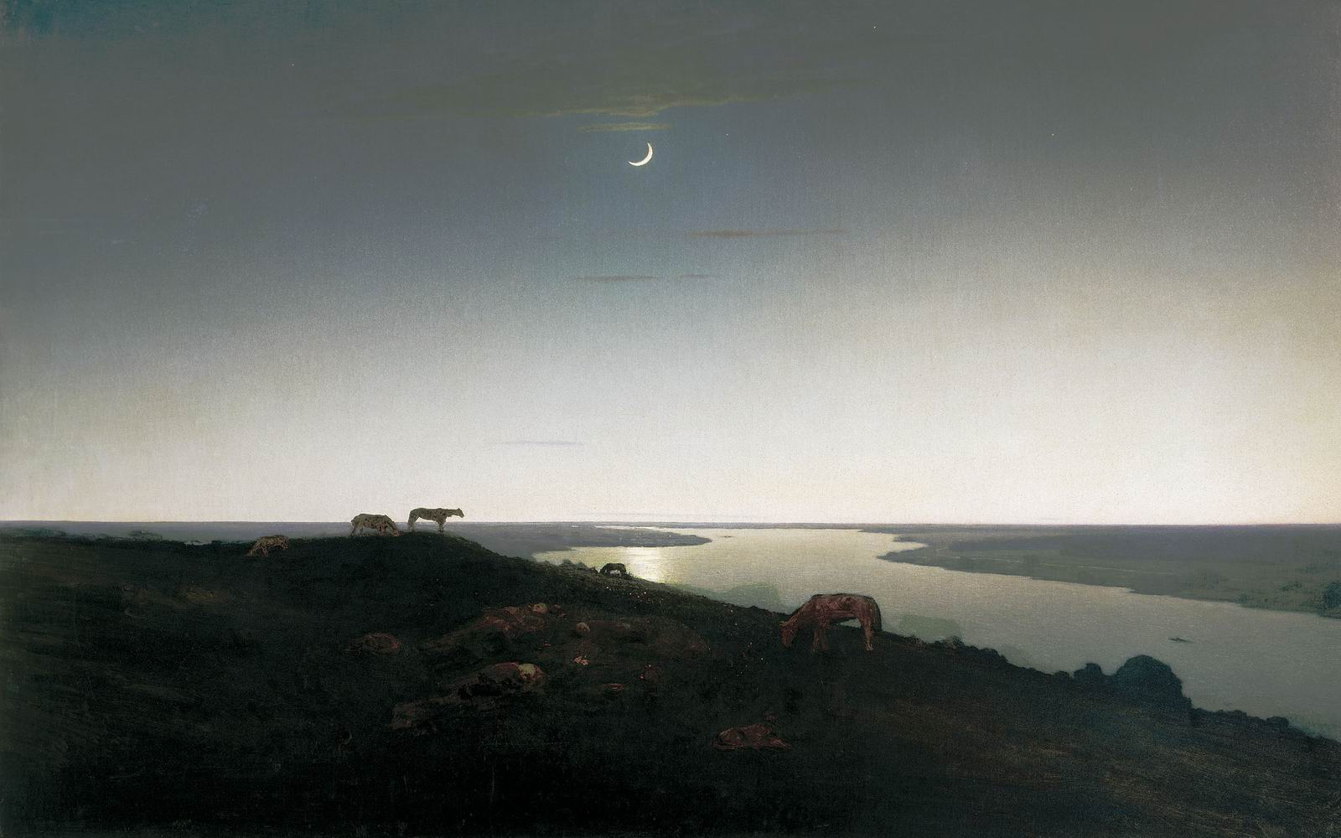
Ночное

Slide 6
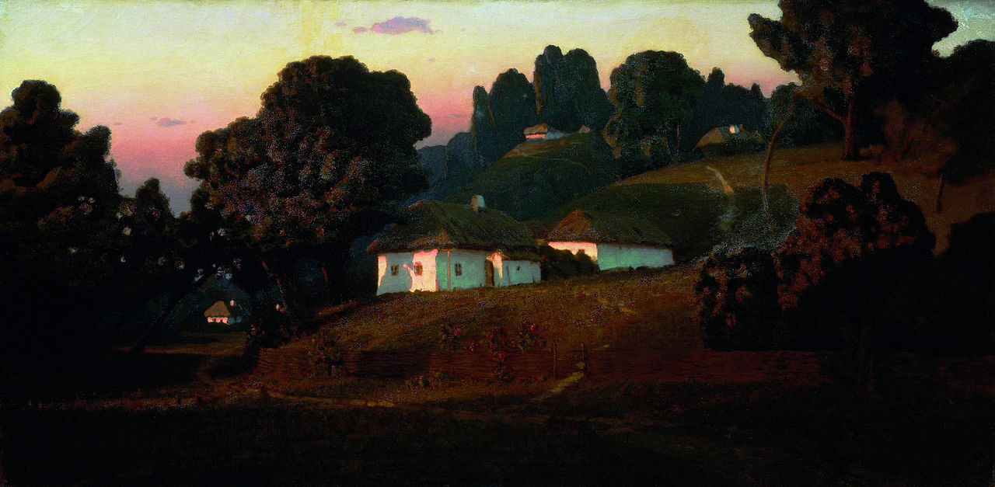
Вечер на Украине

Slide 7
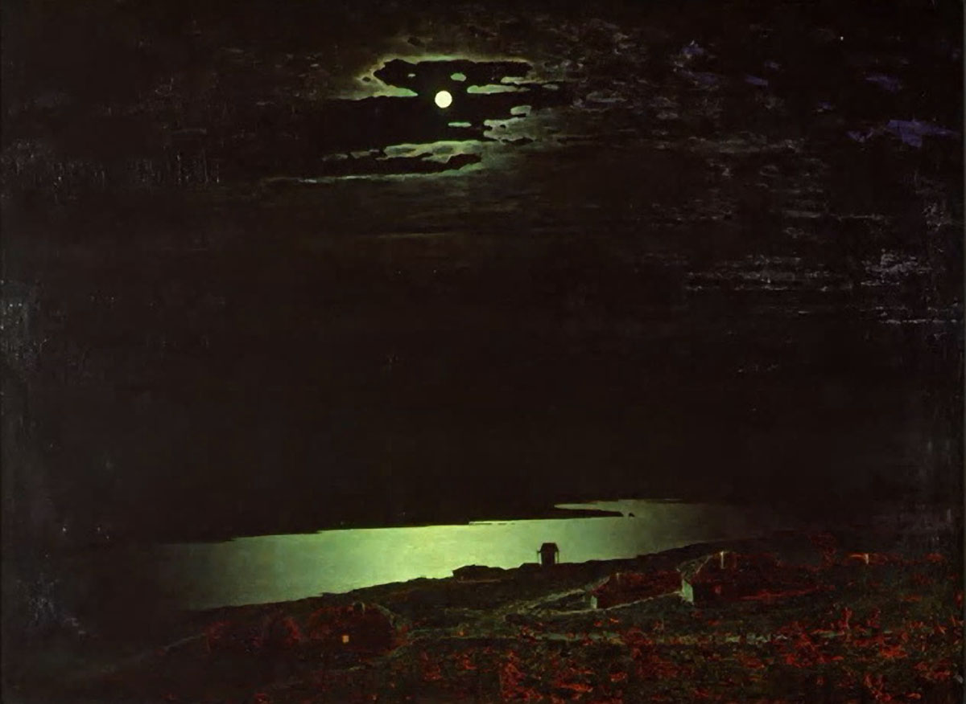
Лунная ночь на Днепре

Slide 8
Алексей Саврасов
Он родился в Москве в 1830 году, в небогатой семье торговца галантерейными товарами. Детство будущего художника прошло в живописных местах Замоскворечья. С 12 лет он начал самостоятельно заниматься живописью, рисовал пейзажи акварельными красками на популярные в то время романтические сюжеты, которые видел в журналах. Отец не разделял увлечения сына. Кондратий Соврасов (в XIX веке фамилию писали через о) мечтал войти в купеческое сословие, иметь собственный большой дом и хотел, чтобы сын продолжил его дело. Он считал художников ремесленниками и малярами, а искусство — делом неприбыльным и несерьезным. Однако талант Алексея Саврасова оценили рыночные торговцы, которые скупали его пейзажи и продавали с наценкой.
В 1844 году Саврасов поступил в Московское училище живописи и ваяния. Он продал свои рисунки и внес плату за первые месяцы обучения. Но у семьи настали тяжелые времена: после тяжелой болезни умерла мать художника, и ему пришлось на несколько лет оставить учебу, чтобы помогать родным. Саврасов вернулся в училище в 1848 году, и ему повезло попасть в пейзажный класс к преподавателю Карлу Рабусу. Рабус вел практические занятия и лекции по теории живописи, рассказывал ученикам о Леонардо да Винчи, Рафаэле и Гёте

Slide 9
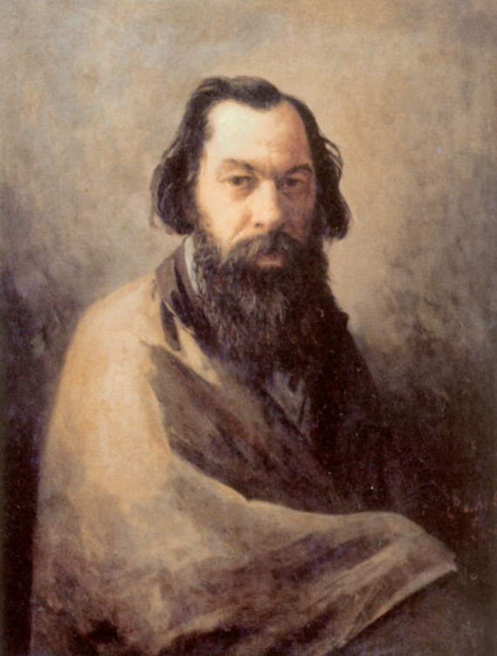

Slide 10
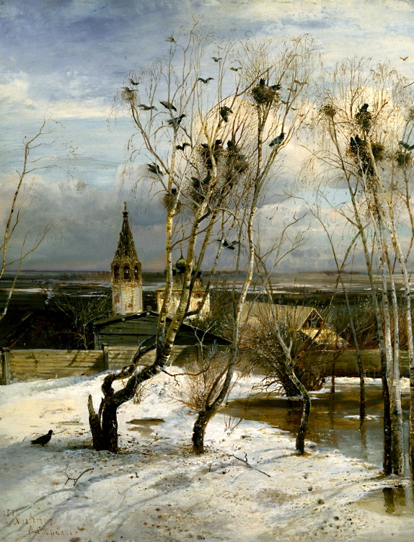
Грачи перелетели

Slide 11
Шишкин
Иван Шишкин родился в купеческой семье в небольшом городе Елабуге Вятской губернии (на территории современного Татарстана). Отец художника, Иван Васильевич, был весьма уважаемым в городе человеком: несколько лет подряд избирался городским главой, провел в Елабуге деревянный водопровод на собственные средства и даже создал первую книгу об истории города.
Будучи человеком разносторонних увлечений, он мечтал дать сыну хорошее образование и в 12 лет отправил его в Первую казанскую гимназию. Однако молодой Шишкин уже тогда интересовался искусством больше, чем точными науками. В гимназии ему было скучно и, не закончив обучение, он вернулся в родительский дом со словами, что чиновником делаться не хочет. Тогда же начали формироваться его взгляды на искусство и призвание художника, которые он сохранил на протяжении всей жизни.

Slide 12
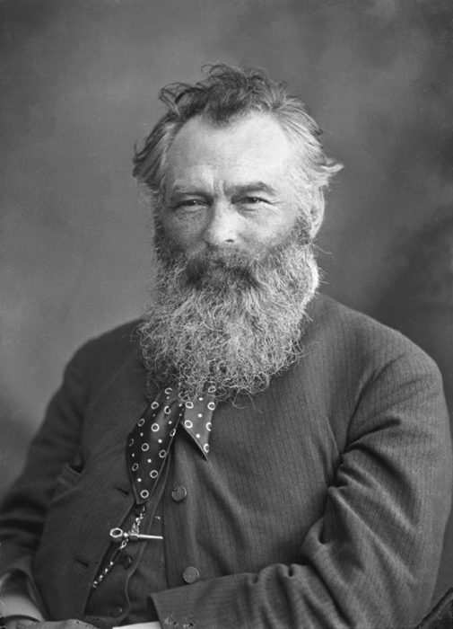

Slide 13
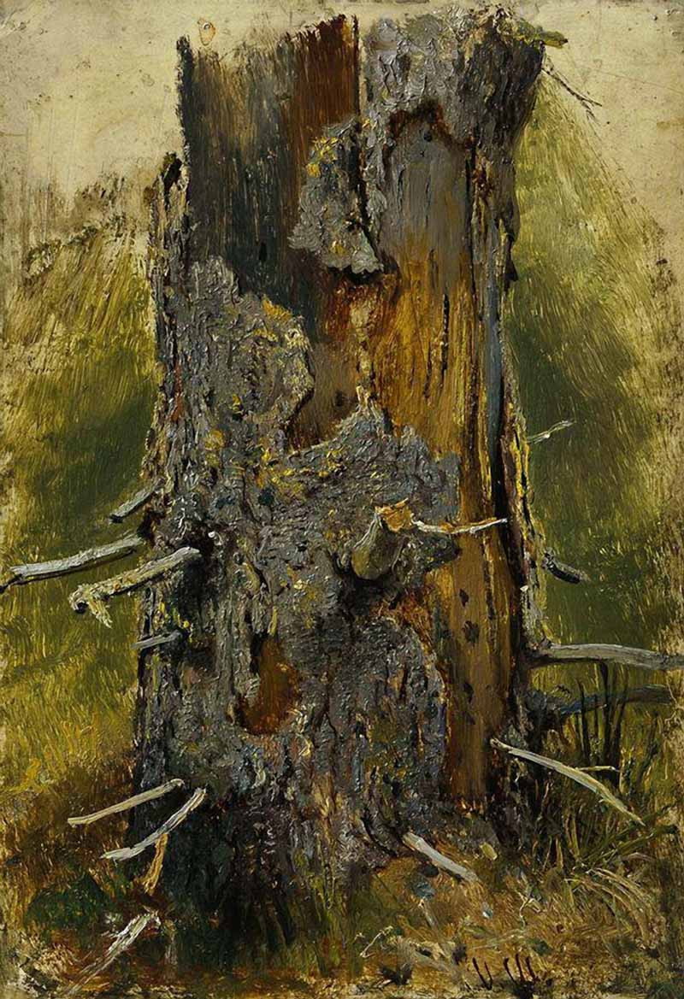
Старый пень

Slide 14
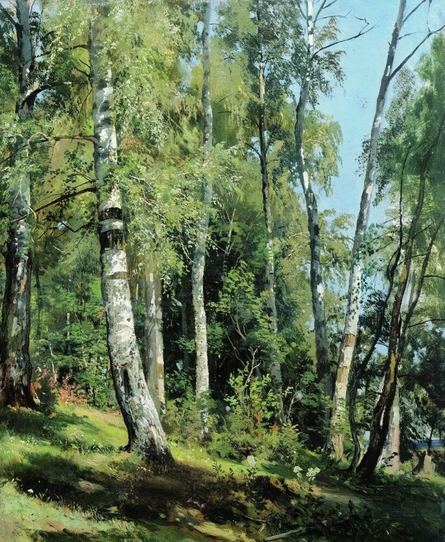
Березовая роща

Slide 15
Александр Андреевич Иванов
Александр Иванов родился 28 июля 1806 года в Санкт-Петербурге. Его отец, живописец Андрей Иванов, был адъюнкт-профессором исторического класса Императорской Академии художеств. Он воспитывал сына как своего преемника и рассчитывал, что тот пойдет по его стопам. Начальное образование мальчик получал дома, уроки ему давали профессора Академии. Больше всего времени он уделял рисованию.
В 1817 году Александр Иванов поступил в Императорскую Академию художеств. В Российской империи на тот момент только здесь готовили будущих художников, архитекторов, скульпторов. Обычно учились 15 лет: девять лет — в воспитательном училище и шесть — в самой Академии. Иногда срок сокращался, но исключительно редко. За это время ученики получали основательную базовую подготовку, а потом лучших воспитанников отправляли за границу за счет Общества поощрения художников. Тогда это была единственная возможность совершенствовать свое профессиональное мастерство.

Slide 16
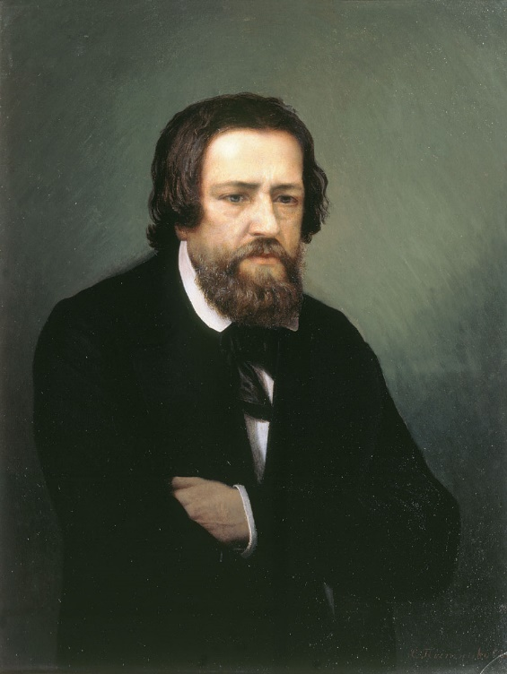

Slide 17
СПАСИБО ЗА ВНИМАНИЕ

